Slide 1

الخامسة

Slide 2






تعيين تلميذ(ة) للإجابة
توجيهات و شرح التعليمات
عرض فيديو
المرور بين الصفوف للمساعدة و تصحيح الإنجازات
عمل في ثنائيات
نهاية الشريط، المرور إلى الشريحة الموالية

Slide 3

تنظيم حصص الأسبوع
اليوم 4 -
اليوم1 -
نشاط اعتيادي (10)د
إملاء (30)د
إنتاج كتابي – الحصة1 (30)د
نشاط اعتيادي (10)د
معجم (30)د
استماع وتحدث . (30)د
اليوم 5 -
اليوم2 -
نشاط اعتيادي (10)د
قراءة : الحصة -4- (30)د
إنتاج كتابي الحصة 2 (30)د
نشاط اعتيادي (10)
قراءة : الحصة -1- 30 د
قراءة الحصة-2- 30 د
اليوم 6 -
اليوم 3 -
مراجعة وتوليف (30)د
دعم (40)د
نشاط اعتيادي (10)د
قراءة : الحصة-3- (30)د
صرف وتحويل (30)د
Révision
Lecture offerte

Slide 4





هيكلة حصة اليوم
- 01 افتتاح الحصة
ترحيب ؛
تدبير السلوك؛
نشاط اعتيادي.
2- إملاء
تنوين الاسمين المنقوص والمقصور.
- 03إنتاج كتابي (ح1)
كتابة رأي معزز بحجج.

Slide 5

عند نهاية الحصة
على الأقل 80% من المتعلمين سيكونون قادرين على:
الإجابة عن أسئلة حول نص قصير.
تنوين الاسمين المنقوص والمقصور بشكل صحيح.
كتابة رأي معزز بحجج مناسبة حول موضوع ما.

Slide 6

افتتاح الحصة
افتتاح الحصة
ترحيب ؛
تدبير السلوك؛
نشاط اعتيادي.

Slide 7

مرحبا بكم، سنبدأ حصة اللغة العربية.
اختتام الحصة
إنتاج كتابي
إملاء
نشاط اعتيادي

Slide 8





حاولوا الالتزام بهذه السلوكات. سنحدد الفائز بنجمة السلوك في نهاية كل حصة.
اختتام الحصة
إنتاج كتابي
إملاء
افتتاح الحصة
أُصَحِّحُ أَخْطائي عَلى كُرّاسَتي وَدَفْتَري.
أَتَحَدَّثُ بِلُغَةٍ عَرَبِيَّةٍ سَليمَةٍ مِنَ ٱلأَخْطاءِ.

Slide 9

ضعوا الكراسة والدفتر واللوحة في القمطر.
اختتام الحصة
إنتاج كتابي
إملاء
افتتاح الحصة

Slide 10
توجيه
يتم التركيز خلال النشاط الاعتيادي على تدريب التلاميذ على مهارات الفهم والتحليل والتركيب من خلال أسئلة موجهة حول نصوص قصيرة.
تسجل الأسئلة والتعليمات المقترحة على السبورة للإجابة عنها على دفاتر البحث بعد قراءة النص قراءة صامتة.

Slide 11
من يقرأ دون أخطاء. (قراءتان فقط)
اختتام الحصة
إنتاج كتابي
إملاء
افتتاح الحصة
أَصْبَحَتِ ٱلْأَلْعابُ ٱلْإِلِكْترونِيَّةُ جُزْءاً مِنْ حَياةِ ٱلْكَثيرِ مِنَ ٱلْأَطْفالِ، لكِنَّ ٱللَّعِبَ بِها لِساعاتٍ طَويلَةٍ، يَحْمِلُ مَخاطِرَ كَبيرَةً عَلى صِحَّةِ ٱلْجِسْمِ وَٱلْعَقْلِ. فَٱلنَّظَرُ ٱلْمُسْتَمِرُّ إِلى شاشَةِ ٱلْجَوّالِ أَوِ ٱللَّوْحاتِ ٱلْإِلِكْترونِيَّةِ يُتْعِبُ ٱلْعَيْنَيْنِ، وَيُؤَثِّرُ عَلى ٱلنَّوْمِ ٱلطَّبيعِيِّ، مِمّا يُسَبِّبُ ٱلْإِرْهاقَ وَٱلتَّعَبَ في ٱلْيَوْمِ ٱلتّالي. كَما أَنَّ ٱلْجُلوسَ ٱلطَّويلَ دونَ حَرَكَةٍ يُضْعِفُ ٱلْعَضَلاتِ وَيَجْعَلُ ٱلْجِسْمَ خامِلاً، وَيُقَلِّلُ مِنَ ٱلنَّشاطِ ٱلْبَدَنِيِّ ٱلضَّرورِيِّ لِنُمُوِّ ٱلطِّفْلِ بِشَكْلٍ سَليمٍ. إِضافَةً إِلى ذلِكَ، قَدْ تُؤَدّي هَذِهِ ٱلْأَلْعابُ إِلى ضَعْفِ ٱلتَّرْكيزِ في ٱلْمَدْرَسَةِ، وَٱنْخِفاضِ ٱلْأَداءِ ٱلدِّراسِيِّ بِسَبَبِ ٱلِانْشِغالِ ٱلزّائِدِ بِها.
في ٱلْمُقابِلِ، تُشَكِّلُ مُمارَسَةُ ٱلرِّياضَةِ مِفْتاحَ ٱلصِّحَّةِ وَٱلْحَيَوِيَّةِ، فَهِيَ لا تُقَوّي عَضَلاتِ ٱلْجِسْمِ فَحَسْبُ، بَلْ تُنَشِّطُ ٱلْقَلْبَ وَٱلرِّئَتَيْنِ، وَتُساعِدُ عَلى ٱلتَّخَلُّصِ مِنَ ٱلتَّوَتُّرِ وَٱلْقَلَقِ. وَعِنْدَما يُواظِبُ ٱلطِّفْلُ عَلى ٱلْحَرَكَةِ وَٱللَّعِبِ في ٱلْهَواءِ ٱلطَّلْقِ أَوْ في فِرَقٍ رِياضِيَّةٍ، فَإِنَّهُ يَشْعُرُ بِٱلسَّعادَةِ وَٱلثِّقَةِ بِٱلنَّفْسِ، وَيُصْبِحُ أَكْثَرَ نَشاطاً وَحَيَوِيَّةً في يَوْمِهِ. كَما تُساهِمُ ٱلرِّياضَةُ في تَنْظيمِ ٱلنَّوْمِ وَتَحْسينِ ٱلْمِزاجِ، فَتَجْعَلُ ٱلطِّفْلَ أَكْثَرَ تَرْكيزاً في دِراسَتِهِ وَأَكْثَرَ تَوازُناً في حَياتِهِ.

Slide 12
اقرؤوا النص قراءة صامتة ثم أجيبوا عن الأسئلة المسجلة على السبورة.
اختتام الحصة
إنتاج كتابي
إملاء
افتتاح الحصة
أَصْبَحَتِ ٱلْأَلْعابُ ٱلْإِلِكْترونِيَّةُ جُزْءاً مِنْ حَياةِ ٱلْكَثيرِ مِنَ ٱلْأَطْفالِ، لكِنَّ ٱللَّعِبَ بِها لِساعاتٍ طَويلَةٍ، يَحْمِلُ مَخاطِرَ كَبيرَةً عَلى صِحَّةِ ٱلْجِسْمِ وَٱلْعَقْلِ. فَٱلنَّظَرُ ٱلْمُسْتَمِرُّ إِلى شاشَةِ ٱلْجَوّالِ أَوِ ٱللَّوْحاتِ ٱلْإِلِكْترونِيَّةِ يُتْعِبُ ٱلْعَيْنَيْنِ، وَيُؤَثِّرُ عَلى ٱلنَّوْمِ ٱلطَّبيعِيِّ، مِمّا يُسَبِّبُ ٱلْإِرْهاقَ وَٱلتَّعَبَ في ٱلْيَوْمِ ٱلتّالي. كَما أَنَّ ٱلْجُلوسَ ٱلطَّويلَ دونَ حَرَكَةٍ يُضْعِفُ ٱلْعَضَلاتِ وَيَجْعَلُ ٱلْجِسْمَ خامِلاً، وَيُقَلِّلُ مِنَ ٱلنَّشاطِ ٱلْبَدَنِيِّ ٱلضَّرورِيِّ لِنُمُوِّ ٱلطِّفْلِ بِشَكْلٍ سَليمٍ. إِضافَةً إِلى ذلِكَ، قَدْ تُؤَدّي هَذِهِ ٱلْأَلْعابُ إِلى ضَعْفِ ٱلتَّرْكيزِ في ٱلْمَدْرَسَةِ، وَٱنْخِفاضِ ٱلْأَداءِ ٱلدِّراسِيِّ بِسَبَبِ ٱلِانْشِغالِ ٱلزّائِدِ بِها.
في ٱلْمُقابِلِ، تُشَكِّلُ مُمارَسَةُ ٱلرِّياضَةِ مِفْتاحَ ٱلصِّحَّةِ وَٱلْحَيَوِيَّةِ، فَهِيَ لا تُقَوّي عَضَلاتِ ٱلْجِسْمِ فَحَسْبُ، بَلْ تُنَشِّطُ ٱلْقَلْبَ وَٱلرِّئَتَيْنِ، وَتُساعِدُ عَلى ٱلتَّخَلُّصِ مِنَ ٱلتَّوَتُّرِ وَٱلْقَلَقِ. وَعِنْدَما يُواظِبُ ٱلطِّفْلُ عَلى ٱلْحَرَكَةِ وَٱللَّعِبِ في ٱلْهَواءِ ٱلطَّلْقِ أَوْ في فِرَقٍ رِياضِيَّةٍ، فَإِنَّهُ يَشْعُرُ بِٱلسَّعادَةِ وَٱلثِّقَةِ بِٱلنَّفْسِ، وَيُصْبِحُ أَكْثَرَ نَشاطاً وَحَيَوِيَّةً في يَوْمِهِ. كَما تُساهِمُ ٱلرِّياضَةُ في تَنْظيمِ ٱلنَّوْمِ وَتَحْسينِ ٱلْمِزاجِ، فَتَجْعَلُ ٱلطِّفْلَ أَكْثَرَ تَرْكيزاً في دِراسَتِهِ وَأَكْثَرَ تَوازُناً في حَياتِهِ.

Slide 13
يتم تسجيل الأسئلة على السبورة أثناء القراءة الجهرية للنص.
اختتام الحصة
إنتاج كتابي
إملاء
افتتاح الحصة
اِسْتَخْرِج(ي) مِنَ ٱلنَّصِّ ثَلاثَةَ أَخْطارٍ لِلْإِفْراطِ في ٱلْأَلْعابِ ٱلْإِلِكْترونِيَّةِ عَلى صِحَّةِ ٱلْأَطْفالِ.
اِسْتَخْرِج(ي) مِنَ ٱلنَّصِّ ثَلاثَ مَزايا لِمُمارَسَةِ ٱلرِّياضَةِ عَلى صِحَّةِ ٱلطِّفْلِ.
كَيْفَ يُمْكِنُ ٱلِاسْتِفادَةُ مِنَ ٱلرِّياضَةِ وَٱلْأَلْعابِ ٱلْإِلِكْترونِيَّةِ مَعاً؟

Slide 14
نصحح جماعة.
اختتام الحصة
إنتاج كتابي
إملاء
افتتاح الحصة
اِسْتَخْرِج(ي) مِنَ ٱلنَّصِّ ثَلاثَةَ أَخْطارٍ لِلْإِفْراطِ في ٱلْأَلْعابِ ٱلْإِلِكْترونِيَّةِ عَلى صِحَّةِ ٱلْأَطْفالِ.
اِسْتَخْرِج(ي) مِنَ ٱلنَّصِّ ثَلاثَ مَزايا لِمُمارَسَةِ ٱلرِّياضَةِ عَلى صِحَّةِ ٱلطِّفْلِ.
كَيْفَ يُمْكِنُ ٱلِاسْتِفادَةُ مِنَ ٱلرِّياضَةِ وَٱلْأَلْعابِ ٱلْإِلِكْترونِيَّةِ مَعاً؟

Slide 15
من يقرأ الأجوبة.
اختتام الحصة
إنتاج كتابي
إملاء
افتتاح الحصة
أَخْطارُ ٱلْإِفْراطِ في ٱلْأَلْعابِ ٱلْإِلِكْترونِيَّةِ: - تُتْعِبُ ٱلْعَيْنَيْنِ وَتُؤَثِّرُ عَلى ٱلنَّوْمِ ٱلطَّبيعِيِّ.- تُضْعِفُ ٱلْعَضَلاتِ وَتَجْعَلُ ٱلْجِسْمَ خامِلاً- تُؤَدّي إِلى ضَعْفِ ٱلتَّرْكيزِ وَٱنْخِفاضِ ٱلْأَداءِ ٱلدِّراسِيِّ.
مَزايا مُمارَسَةِ ٱلرِّياضَةِ:- تُقَوّي ٱلْعَضَلاتِ وَتُنَشِّطُ ٱلْقَلْبَ وَٱلرِّئَتَيْنِ.
- تُساعِدُ عَلى ٱلتَّخَلُّصِ مِنَ ٱلتَّوَتُّرِ وَتَمْنَحُ ٱلثِّقَةَ بِٱلنَّفْسِ- تُنَظِّمُ ٱلنَّوْمَ وَتُحَسِّنُ ٱلتَّرْكيزَ في ٱلدِّراسَةِ.
3. يُمْكِنُ ٱلِاسْتِفادَةُ مِنَ ٱلرِّياضَةِ وَٱلْأَلْعابِ ٱلْإِلِكْترونِيَّةِ مَعاً بِتَخْصيصِ وَقْتٍ مُحَدَّدٍ لِكُلٍّ مِنْهُما، وَٱلْمُوازَنَةِ بَيْنَ ٱلنَّشاطِ ٱلْبَدَنِيِّ وَٱللَّعِبِ ٱلْإِلِكْترونِيِّ دونَ إِفْراطٍ.

Slide 16
إملاء
تنوين الاسمين المنقوص والمقصور.

Slide 17
من يذكرنا بتعريف الاسم المنقوص؟
اختتام الحصة
إنتاج كتابي
إملاء
افتتاح الحصة
تَعْريفُ ٱلِاسْمِ ٱلْمَنْقوصِ.

Slide 18
من يقرأ التعريف التالي؟
مطالبة التلاميذ بتقديم أمثلة أخرى.
اختتام الحصة
إنتاج كتابي
إملاء
افتتاح الحصة
اَلِاسْمُ ٱلْمَنْقوصُ: ما كانَ آخِرُهُ ياءً لازِمَةً مَكْسوراً ما قَبْلَها.
مِثْلَ: اَلْقاضــــي، اَلرّاعـــــي.

Slide 19
من يذكرنا بتعريف الاسم المقصور؟
اختتام الحصة
إنتاج كتابي
إملاء
افتتاح الحصة
تَعْريفُ ٱلِاسْمِ ٱلْمَقْصورِ.

Slide 20
من يقرأ التعريف التالي؟
مطالبة التلاميذ بتقديم أمثلة أخرى.
اختتام الحصة
إنتاج كتابي
إملاء
افتتاح الحصة
اَلِاسْمُ ٱلْمَقْصورُ: ما كانَ آخِرُهُ أَلِفاً مَمْدودَةً، مِثْلَ: عَصــــا، أَوْ أَلِفاً مَقْصورَةً، مِثْلَ: مَقْهـــــى.

Slide 21
انتبهوا معي لتتعلموا طريقة تنوين الاسم المنقوص.
اختتام الحصة
إنتاج كتابي
إملاء
افتتاح الحصة
كَيْفَ أُنَوِّنُ ٱلِاسْمَ ٱلْمَنْقوصَ؟

Slide 22
لاحظوا معي اسم "القاضي" في الجملة التالية فهو اسم منقوص في آخره ياء لازمة.
اختتام الحصة
إنتاج كتابي
إملاء
افتتاح الحصة
جاءَ ٱلْقاضي.

Slide 23
الآن، سأعيد كتابة الاسم المنقوص منونا، أي سأحوله إلى نكرة بحذف التعريف.
اختتام الحصة
إنتاج كتابي
إملاء
افتتاح الحصة
جاءَ ٱلْقاضي.
جاءَ قاض.

Slide 24
ألاحظ أن اسم "القاضي" جاء في الجملة فاعلا مرفوعا. إذن أكتب "قاض" بالكسرتين.
اختتام الحصة
إنتاج كتابي
إملاء
افتتاح الحصة
إذا كان الاسم المنقوص مَجْروراً أَوْ مَرْفوعاً، أَحْذِفُ ٱلْياءَ مِنْ آخِرِهِ وَأَكْتُبُ تَنْوينَ الْكَسْرِ: قاضٍ
جاءَ قاضٍ.

Slide 25
لاحظوا في الجملة التالية: اسم" القاضي" اسم مجرور. أطبق القاعدة: أكتب "قاض" بالكسرتين.
من يقرأ القاعدة؟
اختتام الحصة
إنتاج كتابي
إملاء
افتتاح الحصة
إذا كان الاسم المنقوص مَجْروراً أَوْ مَرْفوعاً، أَحْذِفُ ٱلْياءَ مِنْ آخِرِهِ وَأَضَعُ كَسْرَتَيْنِ تَحْتَ ٱلْحَرْفِ ٱلْأَخيرِ: قاضٍ
اِلْتَقَيْتُ بِـــقاضٍ.

Slide 26
لاحظوا في الجملة التالية: اسم "القاضي" اسم منصوب. أطبق القاعدة وأكتبه بإضافة ألف وفتحتين إلى آخره. من يقرأ القاعدة؟
اختتام الحصة
إنتاج كتابي
إملاء
افتتاح الحصة
إذا كانَ الاسم المنقوص مَنْصوباً، أَحْتَفِظُ بِٱلْياءِ ثُمَّ أُضيفُ إِلى آخِرِه أَلِفاً مَمْدودَةً فَوْقَها فَتْحَتَيْنِ: قاضِياً
صافَحَ ٱلْمَظْلومُ قاضِياً.

Slide 27
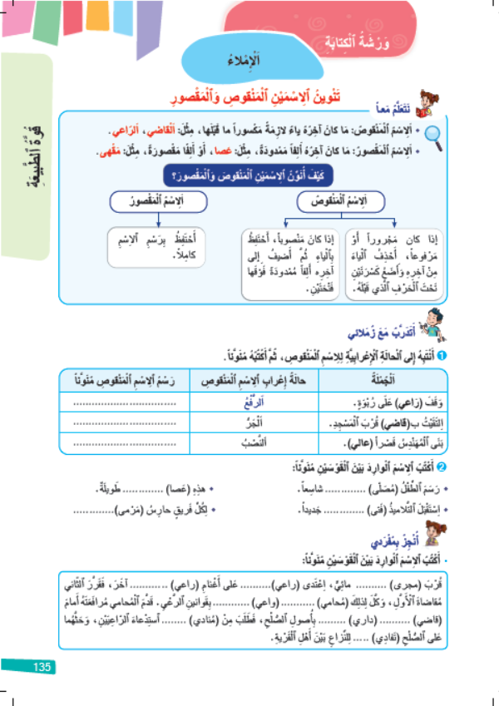

دوركم الآن، خذوا كراساتكم الصفحة 135.
اختتام الحصة
إنتاج كتابي
إملاء
افتتاح الحصة

Slide 28
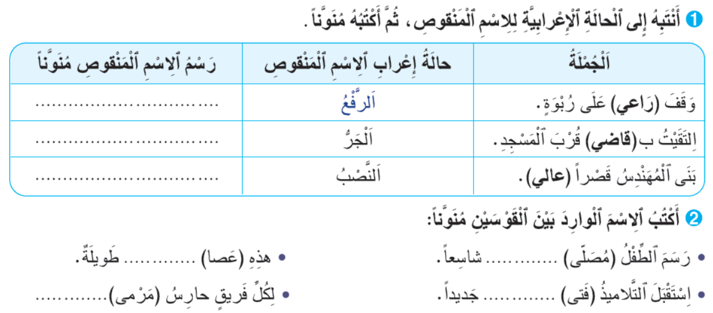
أنجزوا على كراساتكم التمرين رقم 1 . من يقرأ التعليمة؟ أمامكم دقيقة واحدة.
ضعوا الأقلام. نصحح جماعة -
اختتام الحصة
إنتاج كتابي
إملاء
افتتاح الحصة

Slide 29
صححوا على كراساتكم.
اختتام الحصة
إنتاج كتابي
إملاء
افتتاح الحصة
راعٍ
قاضٍ
عالِياً

Slide 30
الآن. سأنون اسما مقصورا. انتبهوا لتتعلموا كيف تقومون بذلك.
اختتام الحصة
إنتاج كتابي
إملاء
افتتاح الحصة
كَيْفَ أُنَوِّنُ ٱلِاسْمَ ٱلْمَقْصورَ؟

Slide 31
بالنسبة للاسم المقصور لا يتغير رسمه عند تنوينه سواء أكان مرفوعا أو مجرورا أو منصوبا. أضيف فقط فتحتين على الحرف الذي جاء قبل الألف المقصورة أو على الألف الممدودة.
اختتام الحصة
إنتاج كتابي
إملاء
افتتاح الحصة
أَحْتَفِظُ بِرَسْمِ ٱلاِسْمِ كامِلاً وَأَضَعُ فَتْحَتَيْنِ عَلى ٱلْحَرْفِ ٱلَّذي يوجَدُ قَبْلَ ٱلْأَلِفِ ٱلْمَقْصورَةِ أَوْ عَلى ٱلْأَلِفِ ٱلْمَمْدودَةِ.
عَصــاً طَويلَةٌ .
يَحْمِلٌ جَدّي عَصــــاً.
يُوَجِّهُ ٱلرّاعي غَنَمَهُ بِعَصــاً.
حَضَرَ فَــــتًــــــى.
صافَحْتُ فَــــتًــــــى.
اِلْتَقَيْتُ بِفَــــتًــــــى.

Slide 32
أنجزوا على كراساتكم التمرين رقم 2 . من يقرأ التعليمة؟ أمامكم دقيقة واحدة.
ضعوا الأقلام. نصحح جماعة -
اختتام الحصة
إنتاج كتابي
إملاء
افتتاح الحصة

Slide 33
صححوا على كراساتكم.
اختتام الحصة
إنتاج كتابي
إملاء
افتتاح الحصة
عَصاً
مُصَلًّى
مَرْمًى
فَتًى

Slide 34

أنجزوا نشاط " أنجزوا بمفردي". من يقرأ التعليمة ؟
اختتام الحصة
إنتاج كتابي
إملاء
افتتاح الحصة

Slide 35
صححوا على كراساتكم.
اختتام الحصة
إنتاج كتابي
إملاء
افتتاح الحصة
قُرْبَ مَجْرًى مائِيٍّ، اِعْتَدى راعٍ عَلى أَغْنامِ راعٍ آخَرَ، فَقَرَّرَ ٱلثّاني مُقاضاةَ ٱلْأَوَّلِ، وَكَّلَ لِذلِكَ مُحامِياً واعِياً بِقَوانينِ ٱلرَّعْيِ. قَدَّمَ ٱلْمُحامي مُرافَعَتَهُ أَمامَ قاضٍ دارٍ بِأُصولِ ٱلصُّلْحِ، فَطَلَبَ مِنْ مُنادٍ اِسْتِدْعاءَ ٱلرّاعِيَيْنِ، وَحَثَّهُما عَلى ٱلصُّلْحِ تَفادِياً لِلنِّزاعِ بَيْنَ أَهْلِ ٱلْقَرْيَةِ.

Slide 36
إنتاج كتابي (ح1).
كتابة رأي معزز بحجج حول موضوع ما.

Slide 37
ستتعلمون كتابة رأي معزز بحجج مقنعة حول موضوع ما.
اختتام الحصة
إنتاج كتابي
إملاء
افتتاح الحصة
أَتَدَرَّبُ عَلى كِتابَةِ رَأْيي حَوْلَ مَوْضوعٍ ما.

Slide 38
في البداية، ماذا نقصد بالرأي؟
اختتام الحصة
إنتاج كتابي
إملاء
افتتاح الحصة
تَعْريفُ ٱلرَّأْيِ

Slide 39
من يقرأ التعريف التالي؟
اختتام الحصة
إنتاج كتابي
إملاء
افتتاح الحصة
اَلرَّأْيُ فِكْرَةٌ أَوْ وِجْهَةُ نَظَرٍ تُجاهَ مَوْضوعٍ مُعَيَّنٍ، يَحْتاجُ إِلى حُجَجٍ مُناسِبَةٍ لِدَعْمِها.

Slide 40

أمثلة لآراء مختلفة حول موضوع الألعاب الإليكترونية.
اختتام الحصة
إنتاج كتابي
إملاء
افتتاح الحصة
اَلْأَلْعابُ ٱلْإِلِكْترونِيَّةُ
اَلْأَلْعابُ ٱلْإِلِكْترونِيَّةُ مُفيدَةٌ لِلْأَطْفالِ.
اَلرَّأْيُ ٱلْأَوَّلُ
اَلْأَلْعابُ ٱلْإِلِكْترونِيَّةُ مُضِرَّةٌ بِصِحَّةِ ٱلْأَطْفالِ.
اَلرَّأْيُ ٱلثّاني
اَلْأَلْعابُ ٱلْإِلِكْترونِيَّةُ مُفيدَةٌ وَ مُضِرَّةٌ في ٱلْوَقْتِ نَفْسِهِ.
اَلرَّأْيُ ٱلثّالِثُ

Slide 41
الآن. سنتعرف معنى الحجة. من يقرأ التعريف التالي؟
اختتام الحصة
إنتاج كتابي
إملاء
افتتاح الحصة
اَلْحُجَّةُ دَليلٌ أَوْ فِكْرَةٌ نَسْتَعْمِلُها لِإِقْناعِ ٱلْآخَرينَ بِصِحَّةِ رَأْيِنا.

Slide 42
من يحدد الاختيار الذي يواقف رأيه من بين الآراء التالية ثم يقدم حجة مناسبة؟
اختتام الحصة
إنتاج كتابي
إملاء
افتتاح الحصة
اَلْأَلْعابُ ٱلْإِلِكْترونِيَّةُ
اَلْأَلْعابُ ٱلْإِلِكْترونِيَّةُ مُفيدَةٌ لِلْأَطْفالِ.
اَلرَّأْيُ ٱلْأَوَّلُ
اَلْأَلْعابُ ٱلْإِلِكْترونِيَّةُ مُضِرَّةٌ بِصِحَّةِ ٱلْأَطْفالِ.
اَلرَّأْيُ ٱلثّاني
اَلْأَلْعابُ ٱلْإِلِكْترونِيَّةُ مُفيدَةٌ وَ مُضِرَّةٌ في ٱلْوَقْتِ نَفْسِهِ.
اَلرَّأْيُ ٱلثّالِثُ

Slide 43
هذه مقترحات أخرى. من يقرأ؟
اختتام الحصة
إنتاج كتابي
إملاء
افتتاح الحصة
اَلرَّأْيُ ٱلْأَوَّلُ
اَلْأَلْعابُ ٱلْإِلِكْترونِيَّةُ مُفيدَةٌ لِلْأَطْفالِ لِأَنَّها تُنَمّي قُدْرَتَهُمْ عَلى ٱلتَّفْكيرِ وَحَلِّ ٱلْمُشْكِلاتِ، كَما تُعَزِّزُ روحَ ٱلتَّعاوُنِ وَٱلْعَمَلِ ٱلْجَماعِيِّ بَيْنَهُمْ، مِنْ خِلالِ ٱلْأَلْعابِ ٱلْجَماعِيَّةِ ٱلْمُشْتَرَكَةِ.
اَلرَّأْيُ ٱلثّاني
اَلْأَلْعابُ ٱلْإِلِكْترونِيَّةُ مُضِرَّةٌ بِصِحَّةِ ٱلْأَطْفالِ لِأَنَّها تُضْعِفُ ٱلْبَصَرَ وَتُسَبِّبُ ٱلْإِرْهاقَ وَٱضْطِرابَ ٱلنَّوْمِ. كَما أَنَّها تُؤَدّي إِلى عُزْلَتِهِمْ عَنِ ٱلْمُجْتَمَعِ وَإِهْمالِ دِراسَتِهِمْ.

Slide 44
لاحظوا معي كيف أعبر عن رأيي حول موضوع " استعمال الإنترنت"
اختتام الحصة
إنتاج كتابي
إملاء
افتتاح الحصة
اِسْتِعْمالُ ٱلْإِنْتِرْنِتِ

Slide 45
أولا، أحدد رأيي في جملة مناسبة.
اختتام الحصة
إنتاج كتابي
إملاء
افتتاح الحصة
اِسْتِعْمالُ ٱلْإِنْتِرْنِتِ
يُشَكِّلُ ٱلاِسْتِعْمالُ ٱلْمُفْرِطُ لِلْإِنْتِرْنِتِ خَطَراً كَبيراً عَلى مُسْتَخْدِميها.

Slide 46
ثانيا، أبحث عن حجج لإقناع الآخرين برأيي.
اختتام الحصة
إنتاج كتابي
إملاء
افتتاح الحصة
يُشَكِّلُ ٱلاِسْتِعْمالُ ٱلْمُفْرِطُ لِلْإِنْتِرْنِتِ خَطَراً كَبيراً عَلى مُسْتَخْدِميها.
اَلْحُجَّةُ رَقْمُ -1-
يُؤَكِّدُ مُعْظَمُ أَطِبّاءِ ٱلْعُيونِ أَنَّ تَعَرُّضَ ٱلْعَيْنِ لِمُدَّةٍ طَويلَةٍ لِأَشِعَّةِ ٱلْأَجْهِزَةِ ٱلْإِلِكْترونِيَّةِ أَثْناءَ ٱسْتِعْمالِ ٱلْإِنْتِرْنِتِ يُؤَدّي إِلى إِتْلافِها وَإِضْعافِ ٱلْبَصَرِ بِشَكْلٍ كَبيرٍ، مِمّا يُؤَثِّرُ عَلى قُدْرَةِ ٱلْأَطْفالِ عَلى ٱلْقِراءَةِ وَٱلْكِتابَةِ.
اَلْحُجَّةُ رَقْمُ -2-
يُؤَدّي ٱسْتِعْمالُ ٱلْمَعْلوماتِ ٱلْمُنْتَشِرَةِ عَلى ٱلْإِنْتِرْنِتِ دونَ ٱلتَّحَقُّقِ مِنْ صِحَّتِها إِلى تَهْديدِ حَياةِ ٱلْأَطْفالِ، وَلَنا في قِصَّةِ ٱلطِّفْلَةِ سارَةَ خَيْرُ مِثالٍ عَلى ذلِكَ؛ إِذِ ٱسْتَعْمَلَتْ وَصْفَةً تَقْليدِيَّةً وَجَدَتْها عَلى ٱلْإِنْتِرْنِتِ، فَكادَتْ تَفْقِدُ حَياتَها لَوْلا تَدَخُّلُ ٱلطَّبيبِ في آخِرِ لَحْظَةٍ.

Slide 47
ثالثا، أكتب نصا منسجما يتضمن الرأي وحجج مناسبة مستعملا أدوات الربط المناسبة.
اختتام الحصة
إنتاج كتابي
إملاء
افتتاح الحصة
يُشَكِّلُ ٱلِاسْتِعْمالُ ٱلْمُفْرِطُ لِلْإِنْتِرْنِتِ خَطَراً كَبيراً عَلى مُسْتَخْدِميهِ. فَقَدْ أَكَّدَ مُعْظَمُ أَطِبّاءِ ٱلْعُيونِ أَنَّ تَعَرُّضَ ٱلْعَيْنِ لِمُدَّةٍ طَويلَةٍ لِأَشِعَّةِ ٱلْأَجْهِزَةِ ٱلْإِلِكْترونِيَّةِ أَثْناءَ ٱسْتِعْمالِ ٱلْإِنْتِرْنِتِ يُؤَدّي إِلى إِتْلافِها وَإِضْعافِ ٱلْبَصَرِ بِشَكْلٍ كَبيرٍ، مِمّا يُؤَثِّرُ عَلى قُدْرَةِ ٱلْأَطْفالِ عَلى ٱلْقِراءَةِ وَٱلْكِتابَةِ. كَما يُؤَدّي ٱسْتِعْمالُ ٱلْمَعْلوماتِ ٱلْمُنْتَشِرَةِ عَلى ٱلْإِنْتِرْنِتِ دونَ ٱلتَّحَقُّقِ مِنْ صِحَّتِها إِلى تَهْديدِ حَياةِ ٱلْأَطْفالِ، وَلَنا في قِصَّةِ ٱلطِّفْلَةِ سارَةَ خَيْرُ مِثالٍ عَلى ذلِكَ؛ إِذِ ٱسْتَعْمَلَتْ وَصْفَةً تَقْليدِيَّةً وَجَدَتْها عَلى ٱلْإِنْتِرْنِتِ، فَكادَتْ تَفْقِدُ حَياتَها لَوْلا تَدَخُّلُ ٱلطَّبيبِ في آخِرِ لَحْظَةٍ.

Slide 48
من يعيد قراءة النص؟
اختتام الحصة
إنتاج كتابي
إملاء
افتتاح الحصة
يُشَكِّلُ ٱلِاسْتِعْمالُ ٱلْمُفْرِطُ لِلْإِنْتِرْنِتِ خَطَراً كَبيراً عَلى مُسْتَخْدِميهِ. فَقَدْ أَكَّدَ مُعْظَمُ أَطِبّاءِ ٱلْعُيونِ أَنَّ تَعَرُّضَ ٱلْعَيْنِ لِمُدَّةٍ طَويلَةٍ لِأَشِعَّةِ ٱلْأَجْهِزَةِ ٱلْإِلِكْترونِيَّةِ أَثْناءَ ٱسْتِعْمالِ ٱلْإِنْتِرْنِتِ يُؤَدّي إِلى إِتْلافِها وَإِضْعافِ ٱلْبَصَرِ بِشَكْلٍ كَبيرٍ، مِمّا يُؤَثِّرُ عَلى قُدْرَةِ ٱلْأَطْفالِ عَلى ٱلْقِراءَةِ وَٱلْكِتابَةِ. كَما يُؤَدّي ٱسْتِعْمالُ ٱلْمَعْلوماتِ ٱلْمُنْتَشِرَةِ عَلى ٱلْإِنْتِرْنِتِ دونَ ٱلتَّحَقُّقِ مِنْ صِحَّتِها إِلى تَهْديدِ حَياةِ ٱلْأَطْفالِ، وَلَنا في قِصَّةِ ٱلطِّفْلَةِ سارَةَ خَيْرُ مِثالٍ عَلى ذلِكَ؛ إِذِ ٱسْتَعْمَلَتْ وَصْفَةً تَقْليدِيَّةً وَجَدَتْها عَلى ٱلْإِنْتِرْنِتِ، فَكادَتْ تَفْقِدُ حَياتَها لَوْلا تَدَخُّلُ ٱلطَّبيبِ في آخِرِ لَحْظَةٍ.

Slide 49
لكتابة رأيي حول موضوع ما. أتبع الخطوات التالية:
اختتام الحصة
إنتاج كتابي
إملاء
افتتاح الحصة
أُحَدِّدُ اَلرَّأْيَ وَأُعَبِّرُ عَنْهُ بِشَكْلٍ واضِحٍ؛
أَبْحَثُ عَنْ حُجَجٍ داعِمَةٍ لَهُ؛
أَكْتُبُ نَصّاً مُنْسَجِماً يَتَضَمَّنُ اَلرَّأْيَ وَٱلْحُجَجَ مُسْتَعْمِلاً أَدَواتِ ٱلرَّبْطِ ٱلْمُناسِبَةَ.

Slide 50
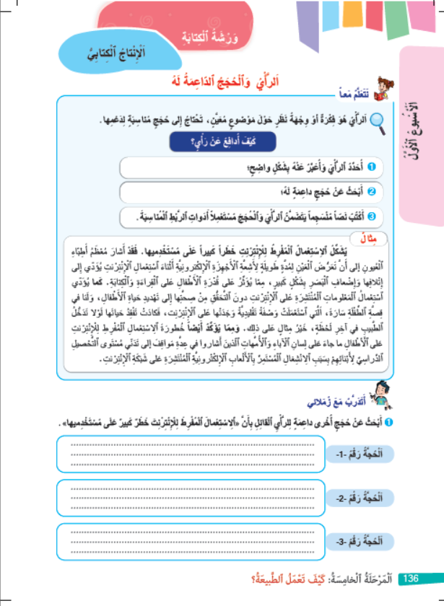
خذوا كراساتكم الصفحة 136. أنجزوا نشاط " أتدرب مع زملائي". من يقرأ التعليمة الأولى؟
اختتام الحصة
إنتاج كتابي
إملاء
افتتاح الحصة

Slide 51
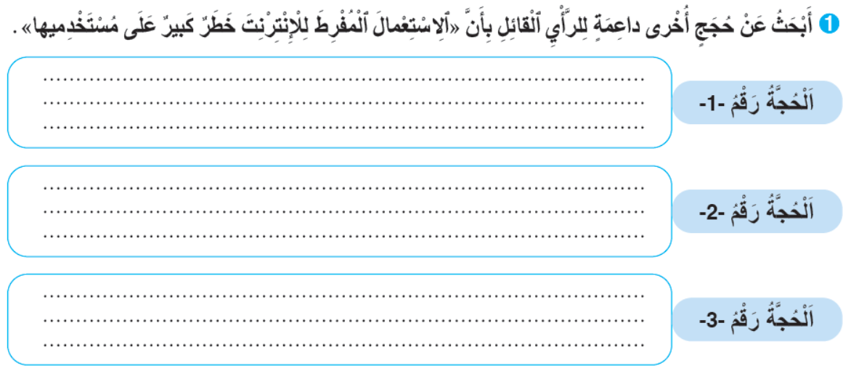
نصحح من يقرأ الحجج التي سجلها على كراساته. سأسجل بعضها على السبورة.
اختتام الحصة
إنتاج كتابي
إملاء
افتتاح الحصة

Slide 52
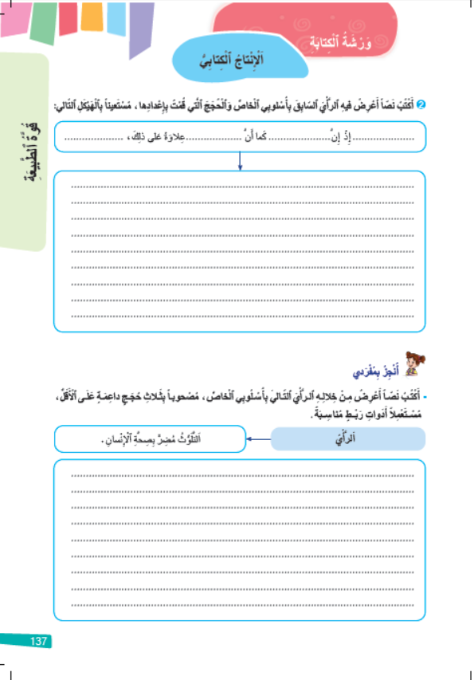
انتقلوا إلى الصفحة الموالية. باستعمال الحجج التي سجلتموها على كراساتكم أو المسجلة على السبورة اكتبوا نصا لعرض آرائكم باستعمال الأساليب المقترحة.
اختتام الحصة
إنتاج كتابي
إملاء
افتتاح الحصة

Slide 53
من يقرأ إنتاجه. سنناقشه من حيث الحجج المقدمة وانسجام النص.
يستمر النشاط إلى نهاية الحصة مع إعطاء فرصة لأكبر عدد من التلاميذ.
اختتام الحصة
إنتاج كتابي
إملاء
افتتاح الحصة
أَقْرَأُ إِنْتاجي

Slide 54
اختتام الحصة
اختتام الحصة
ماذا تعلمت اليوم؟
الواجب المنزلي.

Slide 55
من يذكرنا بتعريف الاسم المنقوص وقاعدة تنوينه؟
اختتام الحصة
إنتاج كتابي
إملاء
افتتاح الحصة
مَنْ يُذَكِّرُنا بِتَعْريفِ ٱلِاسْمِ ٱلْمَنْقوصِ وَقاعِدَةِ تَنْوينِهِ؟

Slide 56
من يذكرنا بتعريف الاسم المقصور وقاعدة تنوينه؟
اختتام الحصة
إنتاج كتابي
إملاء
افتتاح الحصة
مَنْ يُذَكِّرُنا بِتَعْريفِ ٱلِاسْمِ ٱلْمَقْصورِ وَقاعِدَةِ تَنْوينِهِ؟

Slide 57
من يذكرنا بطريقة التعبير عن الرأي حول موضوع ما.
اختتام الحصة
إنتاج كتابي
إملاء
افتتاح الحصة
ما ٱلْخُطُواتُ ٱلَّتي نَسْلُكُها لِلتَّعْبيرِ عَنْ آرائِنا حَوْلَ مَوْضوعٍ ما؟

Slide 58

الفائزون بنجمة السلوك هم:
اختتام الحصة
إنتاج كتابي
إملاء
افتتاح الحصة

Slide 59

إلى اللقاء في الحصة المقبلة.
اختتام الحصة
إنتاج كتابي
إملاء
افتتاح الحصة

Slide 60

بناء على إنجازات المتعلمين خلال الممارسة المستقلة
ما تقديرك لنسبة التحكم في هدف الدرس؟
تسجل النسبة على صفحة اليوم من مذكرة الأستاذ.

